Slide 1
避开危险路段的救援路径规划
真实道路网络 + 历史灾害数据 + Dijkstra 安全路径
地震 · 洪水 · 火灾 三类救援场景
汇报人：李浩 王焜龙
Notes:
汇报的项目是避开危险路段的救援路径规划。核心目标是在灾害发生后，为救援车辆规划一条比普通最短路更安全、更适合通行的路线。项目不是使用手动画的模拟路网，而是结合真实道路网络和真实历史灾害事件，把地震、洪水、火灾影响转换为道路风险权重，再用 Dijkstra 算法计算普通最短路径和安全路径。

Slide 2
项目背景
灾害救援场景中，最短路线不一定是最适合路线
地震后可能出现塌方、滑坡、道路中断
暴雨内涝后道路积水、通行能力下降
城市火灾救援受火场影响区和道路拥堵制约
救援车辆需要综合考虑距离、安全性和通行效率
Notes:
传统导航系统通常以距离最短或时间最短作为目标，但在灾害救援中，这个目标并不总是合理。例如地震后山区道路可能发生塌方，暴雨后城区可能出现积水，火灾周边道路可能拥堵或管制。
因此救援路径规划不能只看短不短，还要看能不能安全通行。本项目就是在这个背景下，把道路风险引入路径规划。

Slide 3
项目目标
构建面向灾害应急救援的安全路径规划模型
输入数据
输出成果
真实区域道路网络
普通最短路径
真实历史灾害事件
综合安全路径
起点、终点与灾害影响区
危险路段识别结果
道路距离、风险与拥堵属性
路径对比表和可视化图
Notes:
项目目标可以概括为三件事：第一，构建真实道路网络；第二，把历史灾害影响区映射到道路边上；第三，用 Dijkstra 算法分别计算普通最短路径和安全路径。最终输出包括路径结果、危险路段识别结果、对比指标，以及适合汇报展示的路线图。

Slide 4
总体技术路线
从真实数据到安全救援路径的完整流程
1
2
3
4
5
6
道路数据获取
灾害数据整理
空间叠加
权重计算
Dijkstra
结果可视化
核心逻辑：真实道路网络中的每一条道路边，都根据灾害影响和拥堵情况重新计算综合代价。
Notes:
技术路线从数据开始。首先获取真实道路网络，然后整理历史灾害事件的位置和影响范围。接着进行空间叠加，判断哪些道路落入灾害影响区。完成风险标注后，给每条道路边计算综合权重。最后使用 Dijkstra 算法搜索路径，并把普通路径和安全路径做可视化对比。

Slide 5
真实数据来源
道路、灾害与交通状态均来自公开或可调用数据源
OpenStreetMap / Overpass API：区域连续道路网络
高德 Web 服务：路线数据与上海火灾场景交通状态
USGS：2008 汶川地震事件资料
中国气象数据网与公开记录：北京 7·21 暴雨内涝
公开历史资料：上海胶州路 11·15 火灾
Notes:
数据来源是这个项目比较重要的一点。道路方面，我们使用 OSM/Overpass 抓取连续区域路网，也保留了高德路线和交通状态数据。灾害方面，地震使用 USGS 和公开历史资料，洪水使用中国气象数据网及北京 7·21 暴雨公开记录，火灾使用上海胶州路火灾公开资料。
需要说明的是，公开灾害资料通常难以精确到每条道路，所以我们采用灾害影响区缓冲分析，将真实灾害事件映射到道路网络。

Slide 6
道路网络建模
将真实道路抽象成图结构 Graph
图结构
道路边属性
节点：路口、道路折点、起点和终点
距离 distance
边：相邻节点之间的真实道路段
危险类型 danger_type
无向图：道路默认双向可通行
拥堵程度 congestion
背景道路和计算道路分开管理
是否可通行 passable
综合安全权重 safe_weight
Notes:
在算法中，道路网络被抽象成图结构。图中的节点代表路口、道路折点、救援起点和灾害终点；图中的边代表两点之间的一段道路。每条边都保存距离、危险类型、拥堵程度、是否可通行和综合安全权重。这样 Dijkstra 算法就可以在图上进行搜索。

Slide 7
灾害影响区映射
不是手动指定危险路段，而是由空间叠加得到
1
2
3
4
5
历史灾害点
影响半径/区域
道路相交判断
标记风险边
进入权重计算
说明：具体到“某条路当时一定受损”的逐路段官方数据较难公开获取，因此项目采用课程级 GIS 缓冲区推导方法。
Notes:
灾害映射方法是本项目的关键。我们不是手工说某条路危险，而是先确定真实历史灾害点或影响区域，再建立影响缓冲区。随后把道路折线与灾害影响区做空间叠加，如果道路进入影响区，就标记为塌方、积水或火灾风险。这样风险路段是由数据和规则推导出来的，而不是主观指定。

Slide 8
权重设计
安全路径的目标不是最短距离，而是综合代价最低
综合权重 = 道路距离 × 灾害风险系数 × 拥堵修正系数 + 特殊风险附加代价
正常道路
积水道路
塌方风险
火灾影响
1.0
2.2
4-8
9.0
风险系数越高，Dijkstra 在搜索安全路径时越倾向于绕开该道路。
Notes:
普通最短路径只使用道路距离作为权重，而安全路径使用综合权重。综合权重由道路距离、灾害风险系数、拥堵修正和特殊附加代价构成。比如正常道路系数为 1，积水道路系数更高，塌方和火灾影响道路代价更高。这样算法自然会避开高风险路段。

Slide 9
Dijkstra 算法
非负权重图中的最小代价路径搜索方法
从起点开始，记录到每个节点的当前最小代价
每次选择当前代价最小、尚未确定的节点
用该节点更新相邻节点的路径代价
直到到达终点，得到总代价最小路径
本项目运行两次 Dijkstra：距离权重 → 普通最短路径；安全权重 → 安全救援路径。
Notes:
Dijkstra 算法适合解决非负权重图中的最短路径问题。它从起点出发，每次扩展当前总代价最小的节点，并不断更新到其他节点的最小代价。本项目中我们使用同一个算法运行两次。第一次边权是道路距离，得到普通最短路径；第二次边权是综合安全权重，得到更适合救援的安全路径。

Slide 10
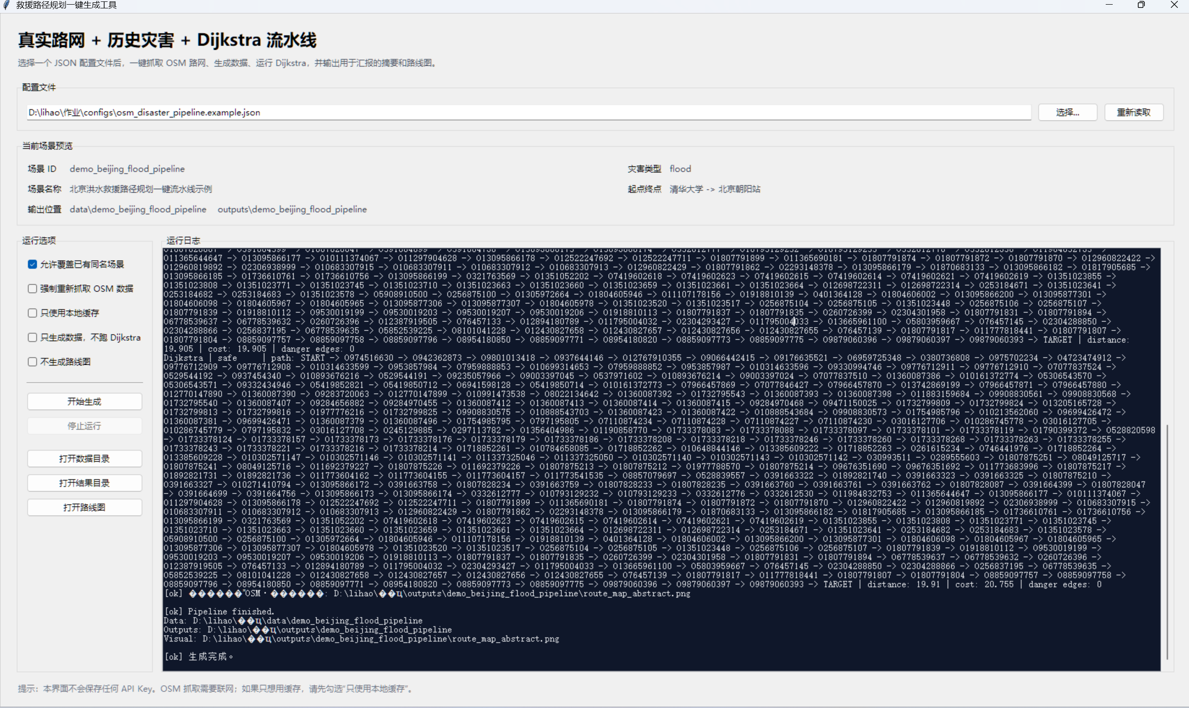
项目运行展示
Notes:
这一页主要展示的是项目的一键运行界面。我们把前面地震、洪水和火灾三个场景整理成了一个可视化流水线工具。
它的作用是把“真实路网获取、灾害数据读取、危险路段映射、Dijkstra 路径计算、结果输出和可视化生成”串成一个完整流程。
第一，读取 JSON 配置文件，确定起点、终点、灾害类型和灾害影响范围。
第二，通过 OSM / Overpass 获取指定区域内的真实道路网络。道路不是手动画出来的，而是从真实地图路网数据中抽取出来的。
第三，把历史灾害点或灾害影响区叠加到道路网络上。如果某条道路进入灾害缓冲区，就把它标记为塌方、积水、火灾影响或拥堵风险路段。
第四，把道路网络转换成图结构。路口或道路节点作为图的节点，道路段作为图的边，每条边包含距离、道路名称、危险类型、拥堵程度和综合权重。
第五，使用 Dijkstra 算法计算两条路线。第一条是普通最短路径，只考虑距离；第二条是安全路径，综合考虑距离、灾害风险和拥堵因素。
第六，输出结果文件和可视化图片。结果包括节点表、道路边表、灾害映射表、路径结果 JSON、路径对比 CSV、路线图和流水线摘要。
因为这个项目不只是做一次固定实验，而是希望形成一个可以复用的救援路径规划流程。通过这个界面，我们可以快速切换不同灾害和不同城市，验证算法在地震、洪水、火灾等场景下的适用性。这样项目不仅有算法结果，也有比较完整的工程化实现。
道路数据使用的是 OSM / Overpass 获取的真实道路网络；灾害数据使用公开历史灾害资料中的事件位置、时间和影响范围。由于很多灾害数据很难精确到每一条街道，所以我们采用“真实灾害点或影响区 + 缓冲区叠加”的方式，把灾害影响映射到道路上。这种方法符合实际应急分析中常见的空间叠加思路，也比手动指定危险路段更合理。
普通最短路径只追求距离最短，所以可能穿过灾害影响区或拥堵路段。安全路径会提高危险路段的权重，例如积水、塌方或火灾影响道路的代价更高，因此 Dijkstra 在计算综合代价最小时，会倾向于绕开这些高风险道路。安全路径有时距离更长，但综合通行风险更低，更符合救援场景的需求。

Slide 11
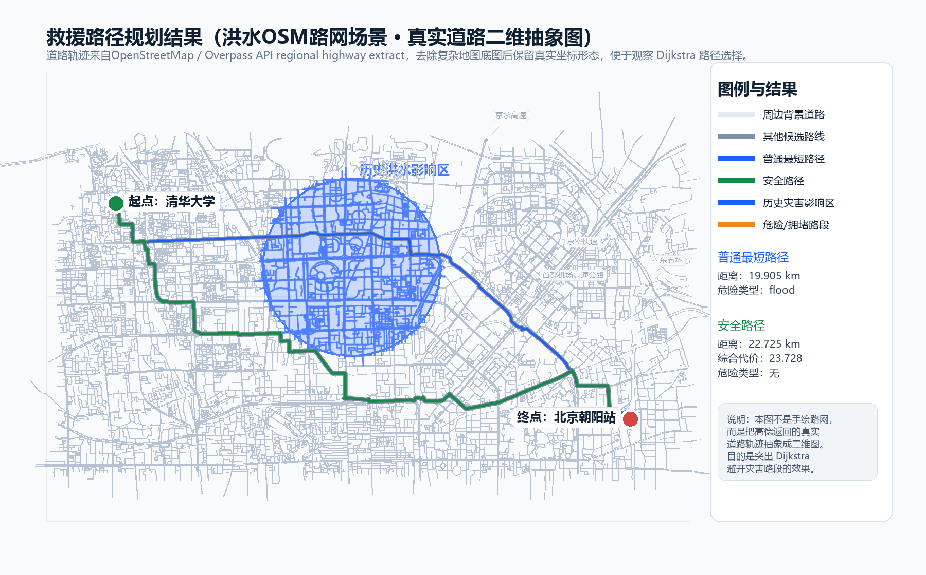
洪水场景：北京 7·21 暴雨内涝
清华大学 → 北京朝阳站，重点考虑积水与通行能力下降
节点
49603
道路边
55430
积水边
6607
安全路径
22.725 km
Notes:
是洪水内涝场景。我们选择 2012 年北京 7·21 特大暴雨作为历史事件，路线从清华大学到北京朝阳站。图中的蓝色半透明区域表示代表性的内涝影响区。普通最短路径距离为 19.905 公里，但经过积水风险路段；安全路径为 22.725 公里，距离略长，但危险边数量降为 0，更适合救援车辆通行。

Slide 12
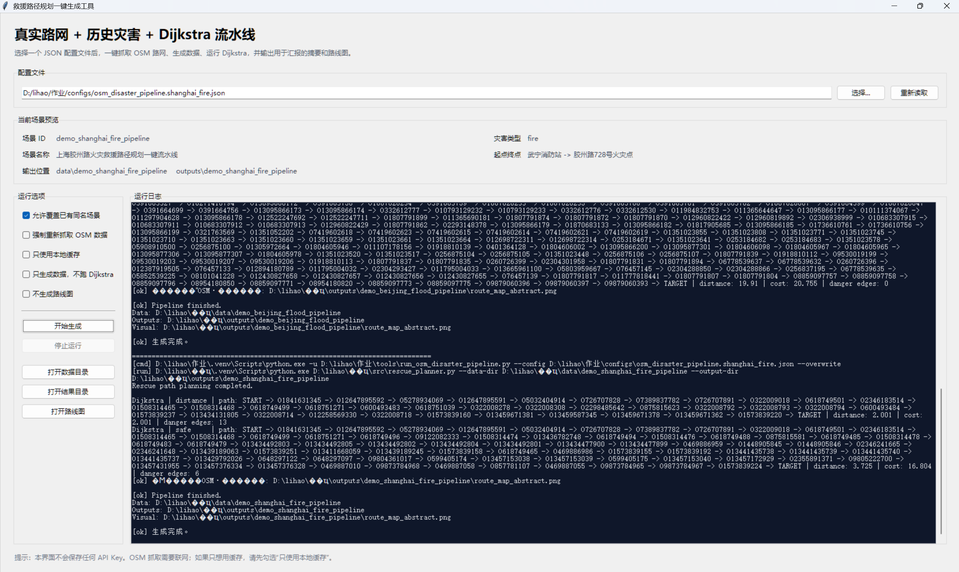
运行展示

Slide 13
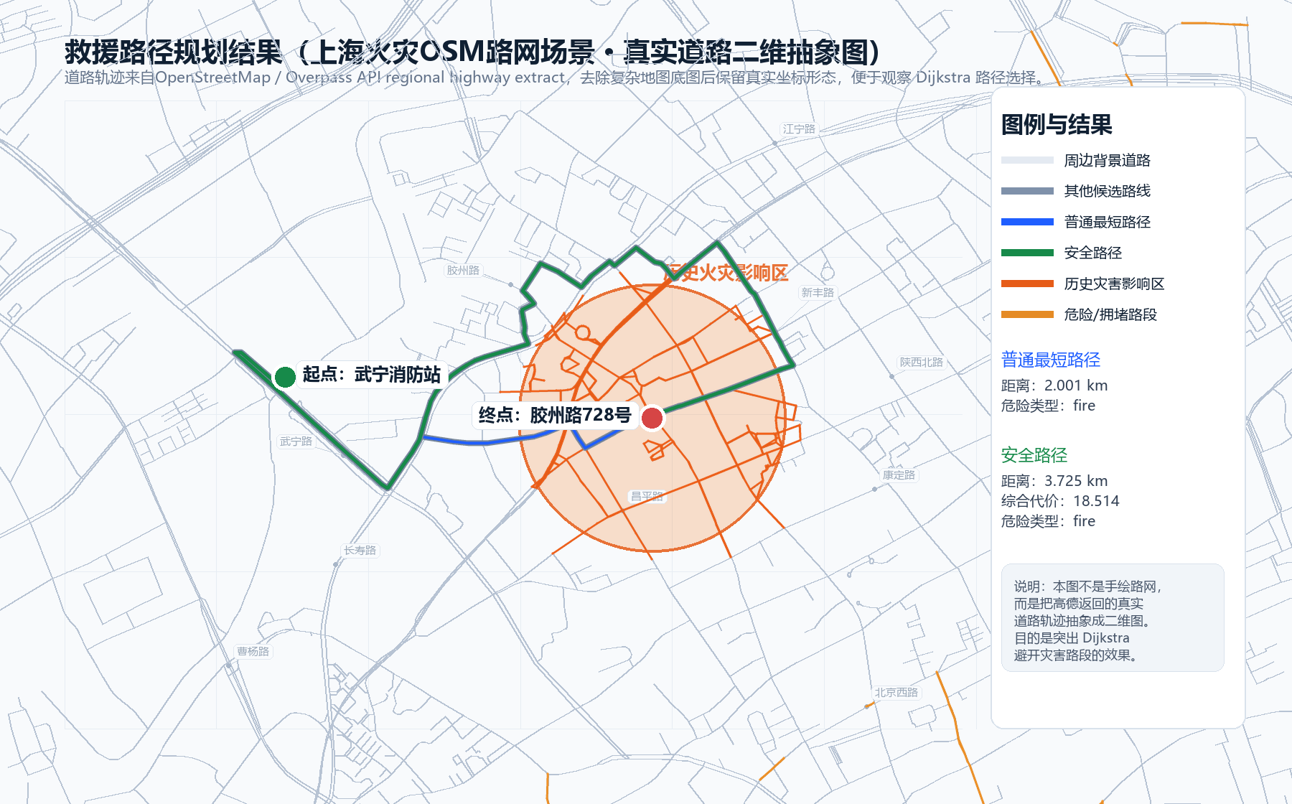
火灾场景：上海胶州路火灾
消防站 → 火灾点，重点考虑火场影响区与城市拥堵
节点
17644
道路边
19502
拥堵匹配
6272
安全路径
3.725 km
Notes:
是城市火灾场景。我们选择 2010 年上海胶州路火灾，起点为武宁消防站，终点为胶州路 728 号火灾点。这个场景除了火场影响区，还引入高德交通状态进行拥堵匹配。普通路径距离只有 2.001 公里，但会经过更多火灾影响边；安全路径距离为 3.725 公里，虽然更长，但减少了火灾风险路段，并综合考虑拥堵因素。

Slide 14
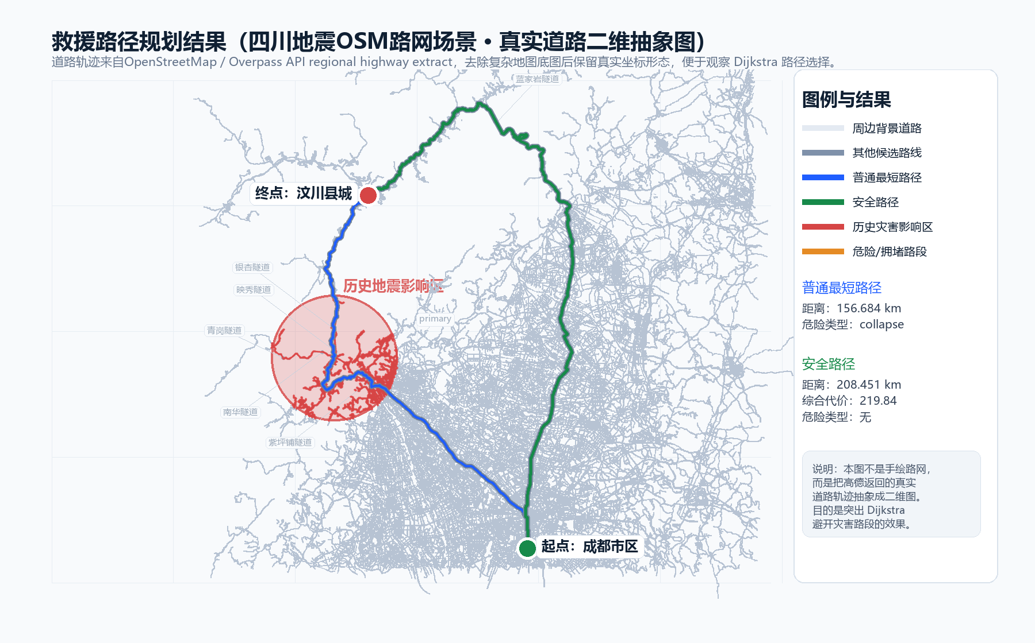
地震场景：2008 汶川地震
成都城区 → 汶川县城，重点考虑山区塌方与道路中断风险
节点
568070
道路边
596062
风险边
25123
安全路径
208.451 km
Notes:
是地震场景。我们选择 2008 年汶川地震作为真实历史事件，路线从成都城区到汶川县城。这个场景的特点是山区道路较多，地震后容易出现滑坡、塌方和道路中断。图中蓝色是普通最短路径，绿色是安全路径，红色区域表示历史地震影响区。可以看到普通最短路径距离更短，但会穿过塌方风险区；安全路径距离增加，但避开了主要风险区。

Slide 15
实验结果对比
安全路径通常更长，但危险路段显著减少
场景
普通路径
普通危险边
安全路径
安全危险边
汶川地震
156.684 km
816
208.451 km
0
北京洪水
19.905 km
77
22.725 km
0
上海火灾
2.001 km
14
3.725 km
7
结论：安全路径不是简单追求更短，而是让救援车辆尽量避开高风险区域。
Notes:
这一页汇总三组实验结果。可以看到，在地震和洪水场景中，普通最短路径都经过大量危险边，而安全路径将危险边降为 0。火灾场景中，由于终点本身就在火灾影响区附近，完全避开风险不现实，但安全路径仍减少了火灾影响边，并引入了拥堵因素。这说明安全路径规划的目标不是距离最短，而是综合代价最低。

Slide 16
项目特点与不足
真实数据驱动，但仍属于课程级灾害影响建模
项目特点
不足与改进
真实道路网络，不是手画路网
公开资料难以精确到逐路段损毁
真实历史灾害事件作为背景
灾害影响区采用缓冲区近似
空间叠加自动识别危险边
可继续接入实时封路和救援车辆约束
Dijkstra 同时支持普通路径和安全路径
后续可使用更专业 GIS 面数据
三类灾害场景覆盖较完整
可加入实时交通监测更新
Notes:
项目的优点是数据来源较真实，模型流程完整，能够展示灾害风险对路径选择的影响。尤其是使用 OSM 区域道路网后，路线不是孤立的一条线，而是在真实路网中搜索得到。同时也要说明不足。由于公开灾害资料很难提供逐路段损毁记录，所以我们使用缓冲区叠加方法进行风险推导。后续如果能接入官方道路封闭数据、实时灾情或更精细的 GIS 面数据，模型会更接近实际应用。

Slide 17
总结
救援路径规划应从“最短”转向“安全且可通行”
完成真实道路网络与历史灾害数据融合
实现基于 Dijkstra 的普通路径与安全路径计算
通过空间叠加把灾害影响转换为道路风险权重
实验表明：安全路径可能更长，但更适合灾害救援
Notes:
最后总结一下，本项目围绕灾害应急救援中的路径规划问题，构建了真实道路网络、历史灾害影响区和 Dijkstra 路径搜索模型。实验结果说明，在灾害救援中不能只依赖最短路径。安全路径虽然可能距离更长，但能够减少高风险路段，更符合应急救援需求。我的汇报到这里结束，谢谢大家。

